Slide 1


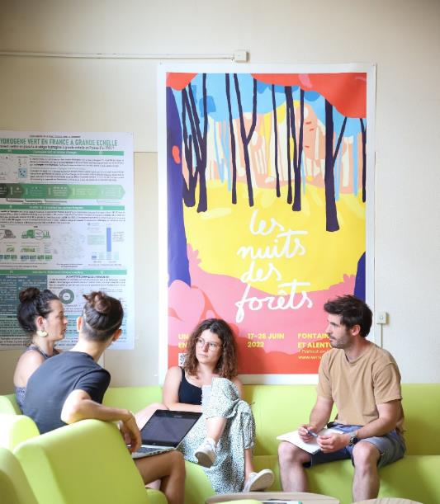

Mastère Spécialisé® Expert en Environnement et Développement Durable Parcours « Ingénierie et Gestion de l’Environnement » IGE DOSSIER DE CANDIDATURE 2026-2027
L'ISIGE, le centre de MINES Paris-PSL dédié à l’Environnement et au Développement Durable
Identité et coordonnées
Vous êtes*
jeune diplômé.e / en formation continue
Années d’expérience pro :
Choix du parcours :
temps plein / alternance / NSP
Situation actuelle :
étudiant.e / salarié.e / demandeur d'emploi / autre : précisez :
Photo d'identité
Madame / Monsieur *
Nom
Téléphone
Prénom
Email
Adresse complète
Né(e) le
à
Nationalité (s)
* Merci de compléter l'intégralité
du document et de surligner
les bonnes mentions
Si vous résidez actuellement à l’étranger pour vos études ou votre travail, merci de nous préciser où
et la date de votre retour

Slide 2

Formation
Diplômes | Établissements | Spécialité et résultats obtenus | Années
Doctorat
Master ou diplôme équivalent
Licence
Baccalauréat
Autre
Langues vivantes
Inutile de (re)passer des tests : il s’agit de nous fournir tout élément factuel nous permettant d’apprécier votre niveau * si disponible
Langues | Niveau écrit | Niveau oral
Anglais
Français
TOEIC / TOEFL / Autre ? En cours ?
Score*:
Expérience à l'étranger, à préciser :
Autre :
Autre :
Niveau à préciser : native, bilingue, très bon niveau, bon niveau, moyen

Slide 3


Expérience professionnelle
Date et durée | Fonction (activité) | Niveau de responsabilité | Organisme (nom et lieu)
Motivations
Merci de répondre aux questions suivantes sur un document à part, de 2 à 3 pages maximum (1000 à 1200 mots). L’absence de réponse est éliminatoire. 1. Quelles sont vos principales motivations pour intégrer cette formation ? 2. Comment vos domaines d’expertise peuvent-ils vous aider à analyser et résoudre un problème interdisciplinaire ? 3. Quel est votre projet professionnel ? En quoi cette formation peut-elle vous aider à concrétiser ce projet ?

Slide 4



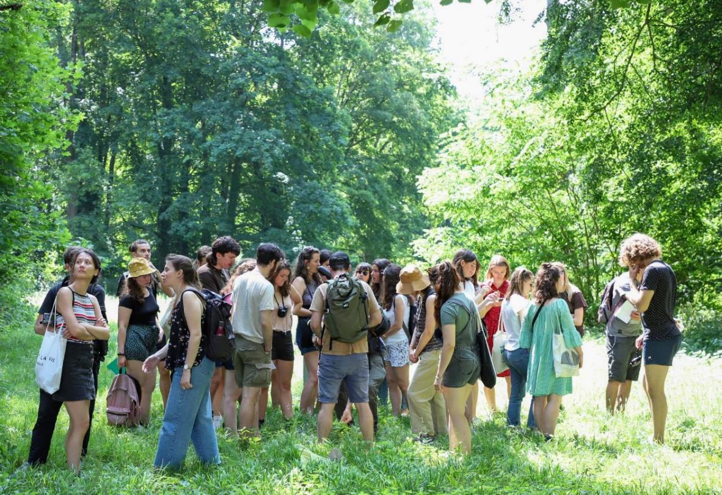

Renseignements divers
Postulez-vous à d’autres formations que ce Mastère spécialisé ? Si oui, lesquelles ? Pour quelles raisons ?
Oui
Non
Pour les étudiants français en formation continue, demanderez-vous :
Un CPF
Un Transition Pro
Par quel moyen avez-vous connu l'ISIGE Mines Paris - PSL ?
par mon université/mon école par un ancien élève de l'ISIGE : précisez… par un collègue par les RH de mon entreprise par Campus France
en consultant le site de l’École des Mines en découvrant directement le site de l'ISIGE Mines Paris-PSL en recherchant un Mastère Spécialisé en environnement en recherchant un Mastère Spécialisé Autre : précisez……
Je certifie sur l’honneur l’exactitude de ces renseignements.
DATE :
SIGNATURE :

Slide 5
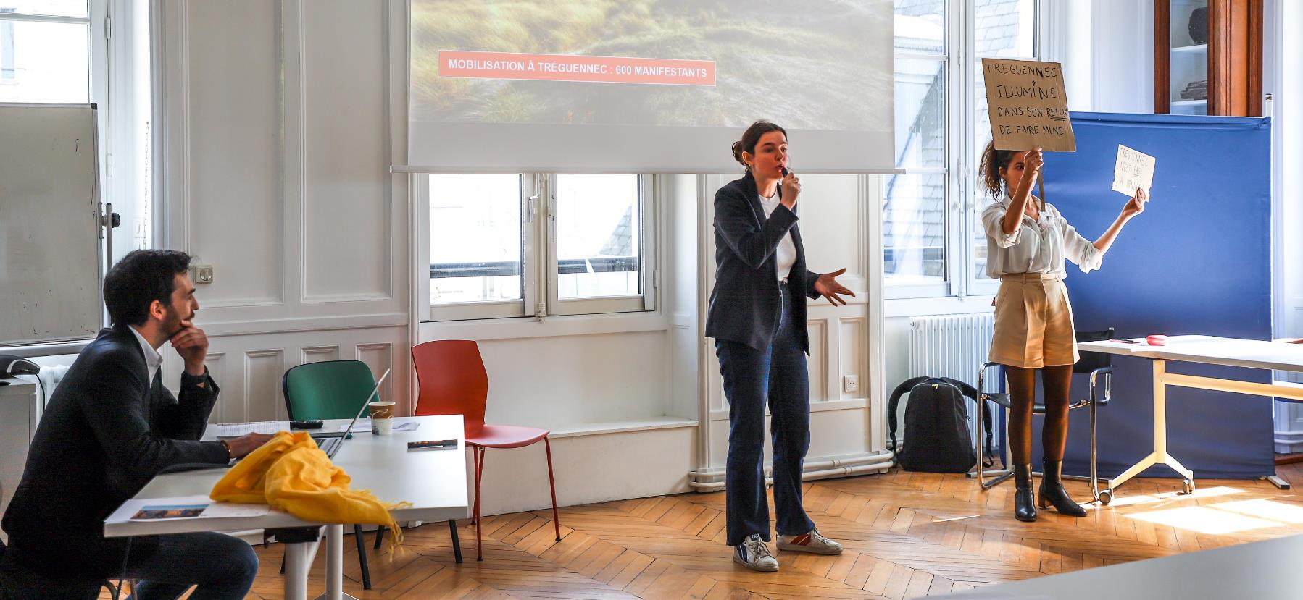
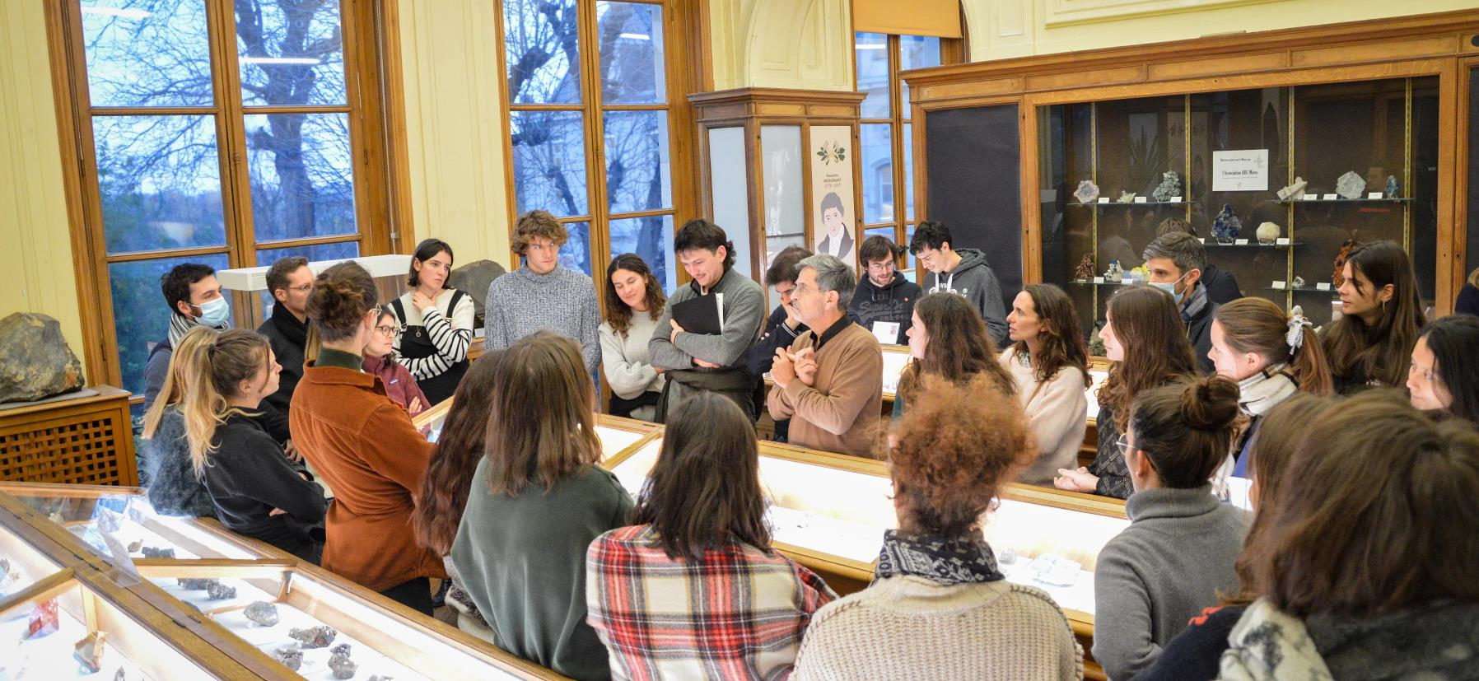
COMPOSITION ET PRÉSENTATION DU DOSSIER DE CANDIDATURE (1/2) Chaque pièce jointe doit être impérativement numérotée, nommée et enregistrée en pdf comme suit : 1_Nom_dossier de candidature 2026-2027 2_Nom_réponses aux questions de motivation 3_Nom_CV (avec nom, date et lieu de naissance, fonction ou situation actuelle, diplômes, compétences, expérience professionnelle (y compris stage, dates et lieux), publications 4_ Nom_relevé officiel détaillé des notes (obtenues au cours de vos trois dernières années d’études , en attendant un relevé officiel, envoyer un relevé partiel des notes actuellement connues) 5_Nom_diplôme ou attestation provisoire de niveau Master 2 (pour tout autre titre équivalent, fournir également une description détaillée du programme officiel des études) 6_ Nom_résultats TOEFL, TOEIC (niveau B2 du cadre européen soit un TOEIC de 780 à minima) à fournir 7_ Nom_carte nationale d'identité ou passeport 8_Nom_photo

Slide 6
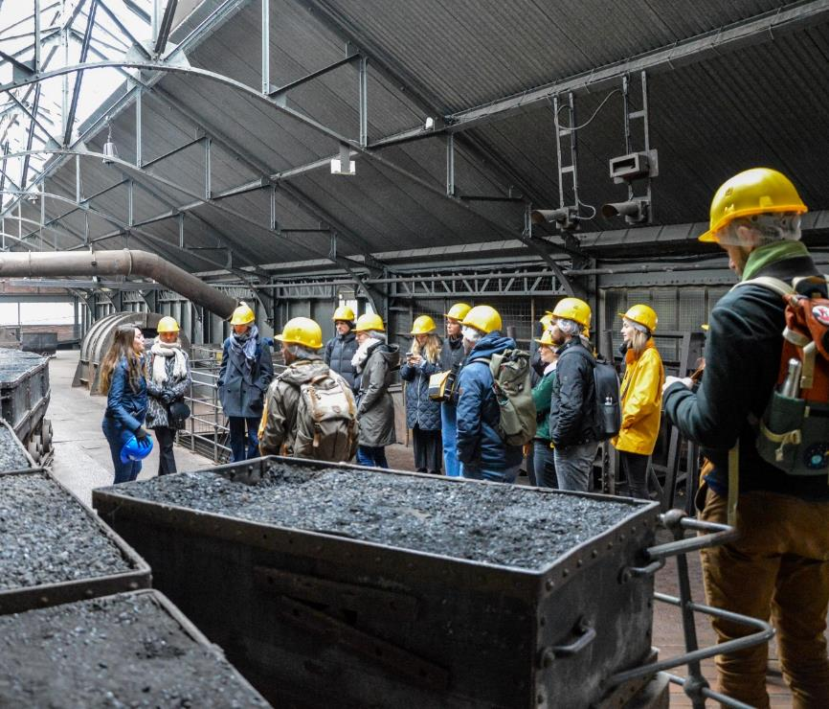
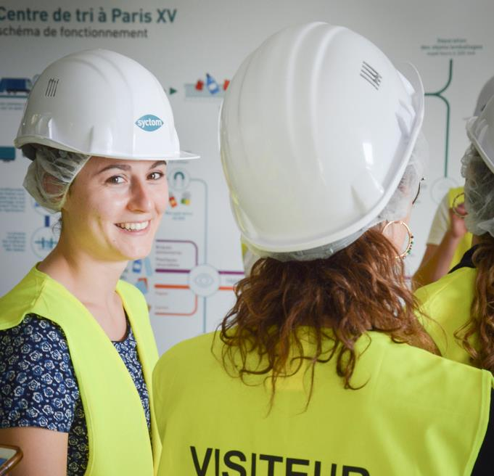
COMPOSITION ET PRÉSENTATION DU DOSSIER DE CANDIDATURE (2/2) Pour compléter le dossier, nous attendons 3 lettres de recommendation émanant de vos professeurs et/ou employeurs, selon le modèle suivant : http://www.isige.minesparis.psl.eu/formations/candidater VOTRE DOSSIER COMPLET (hors lettres de recommendation) DOIT ÊTRE ENVOYÉ EN FORMAT NUMÉRIQUE (.pdf) PAR MAIL à : secretariat_isige@isige.minesparis.psl.eu si besoin utiliser wetransfer ou equivalent nous accuserons réception de votre dossier sous 3 jours passé ce délai, si vous n’avez pas reçu de réponse, contactez-nous LES LETTRES DE RECOMMANDATION SERONT ENVOYÉES PAR MAIL DIRECTEMENT PAR LEURS AUTEURS à : secretariat_isige@isige.minesparis.psl.eu Elles seront rapprochées de votre dossier à réception. Nous vous conseillons d’envoyer votre dossier complet à partir de janvier 2026. A l’issue de la première session, une deuxième session sera éventuellement organisée s’il reste des places disponibles. VOTRE CANDIDATURE SERA CONSIDÉRÉE COMME DÉFINITIVE A RÉCEPTION DU DOSSIER COMPLET ET D’AU MOINS 2 LETTRES DE RECOMMANDATION (3 maximum) Contact : brigitte.ferrand@minesparis.psl.eu

Slide 7
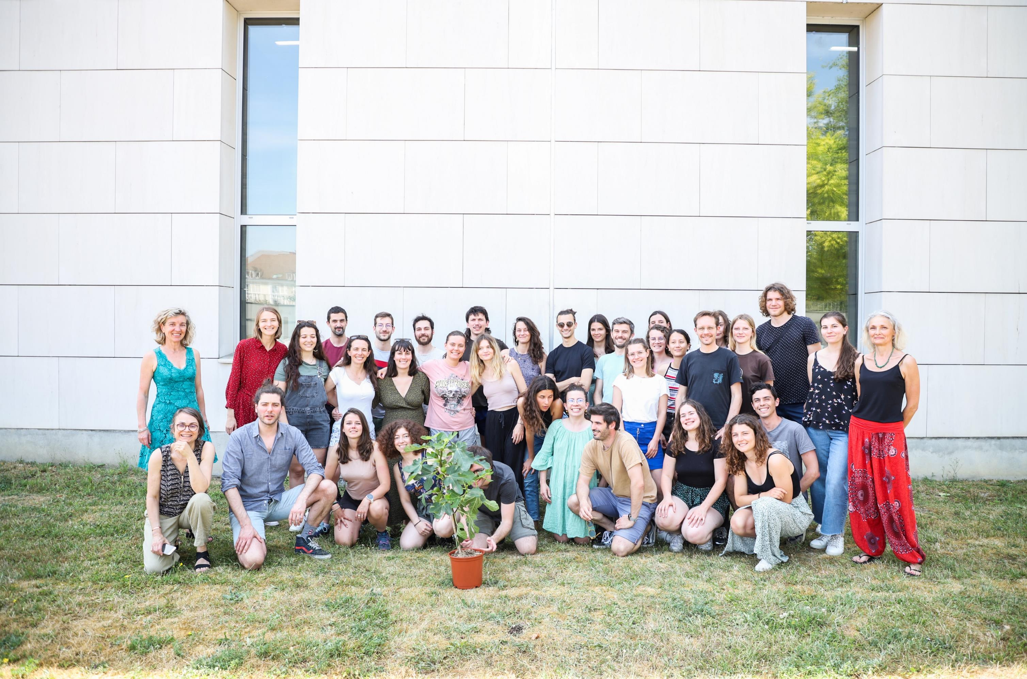
L'ISIGE MINES PARIS-PSL C'EST :
30 ans d'existence
3
Mastères Spécialisés
1
Centre de Recherche
>1000
ALUMNIS
80 étudiants par an

Slide 8
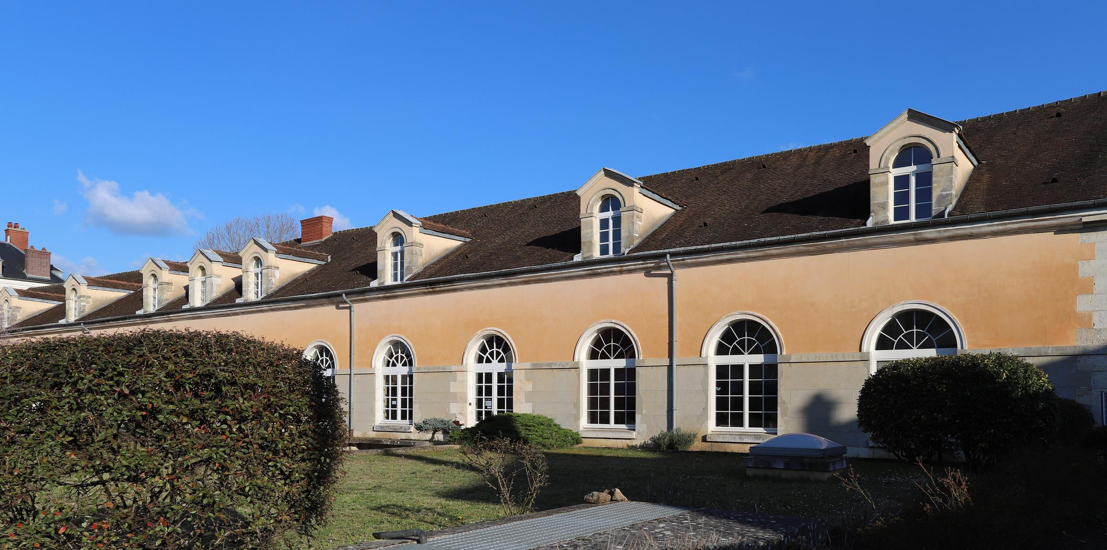

Contact : secretariat@isige.mines-paristech.fr
ISIGE – Mines Paris-PSL
35 rue Saint-Honoré
77300 FONTAINEBLEAU
Suivez-nous sur LinkedIn ISIGE - Mines Paris-PSL

